Slide 1
Membuat Project Web Pribadi dengan HTML

Slide 2
Pada tutorial ini, kita akan mencoba membuat project web kecil-kecilan. Tujuannya untuk berlatih dan memahami bagaimana cara membuat web.

Slide 3
Step 1 – Membuat Desain Web
Pembuatan web dimulai dengan desain. Kalau tidak ada desain, nanti kita akan kesulitan dan tidak akan tahu mau buat apa.
Biasanya desain web dikerjakan oleh desainer, setelah itu diserahkan ke programmer untuk diubah menjadi HTML.
Pada project ini, kita akan membuat tiga halaman web, yakni home, contact, dan about. Desain yang digunakan adalah desain dalam bentuk wireframe atau sketsa.
Berikut ini desain untuk tiap-tiap halaman:

Slide 4
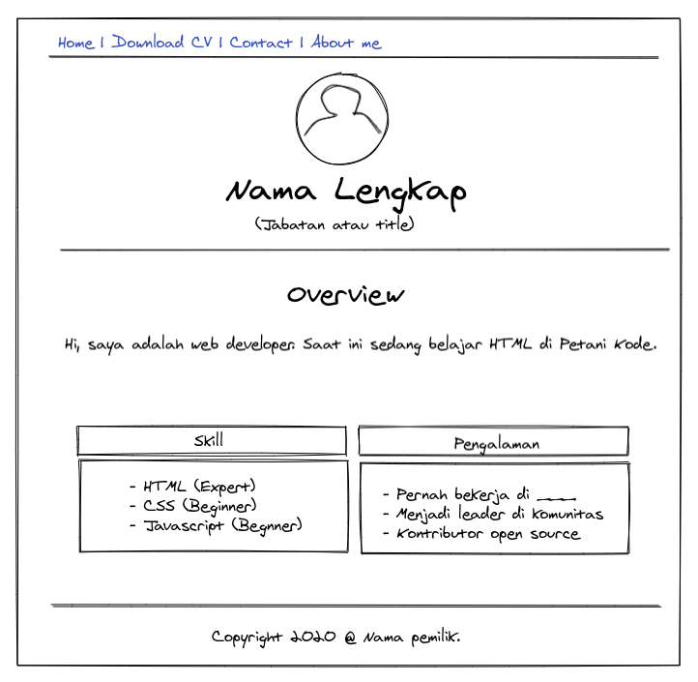
1. Desain Halaman Home
Halaman home adalah halaman utama yang akan dibuka pertama kali saat pengunjung membuka website. Halaman ini berisi menu, foto, teks, dan tabel.

Slide 5
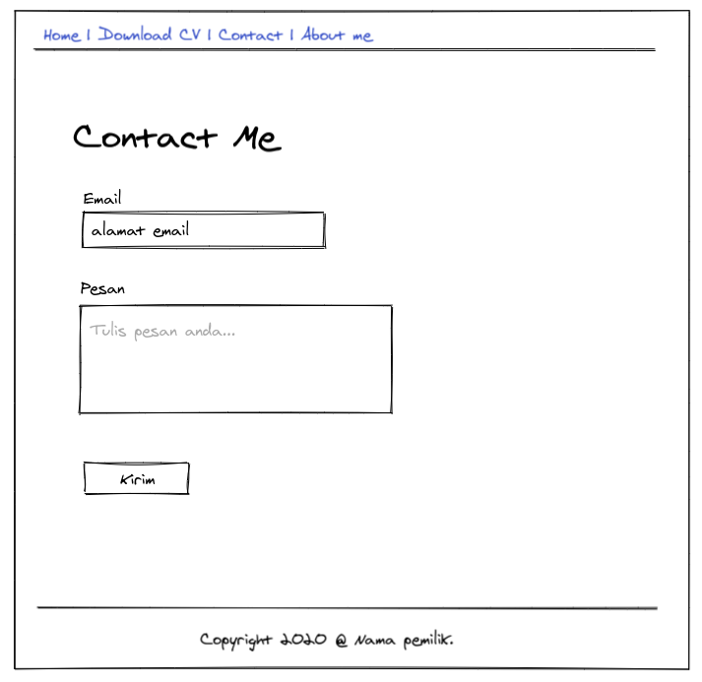
2. Desain Halaman Contact
Halaman contact adalah halaman yang berisi form untuk menghubungi pemilik website.

Slide 6
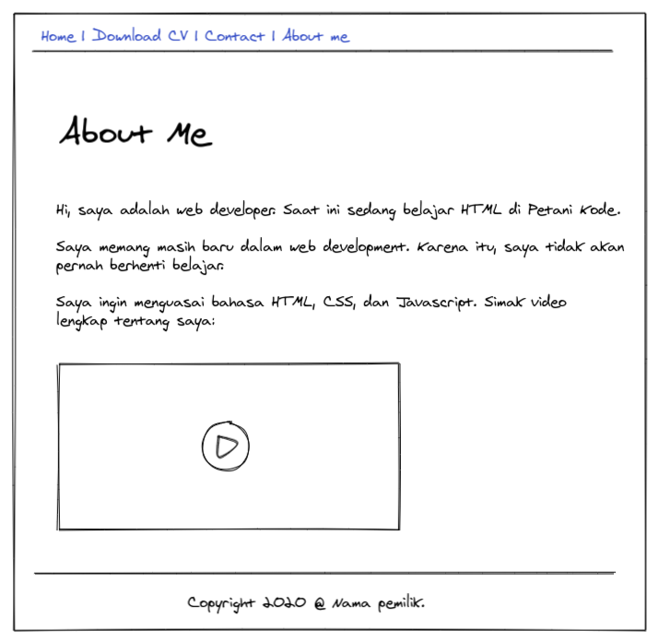
3. Desain Halaman About
Halaman about adalah halaman yang berisi informasi lengkap tentang website.

Slide 7
Step 2 – Memulai Project Web
Silahkan buat folder baru dengan nama websiteku.
Setelah itu buat folder image dan video di dalam folder websiteku. Folder image akan kita gunakan untuk menyimpan gambar dan video untuk menyimpan video.
Sehingga nanti stuktur folder kita akan menjadi seperti ini:

Slide 8
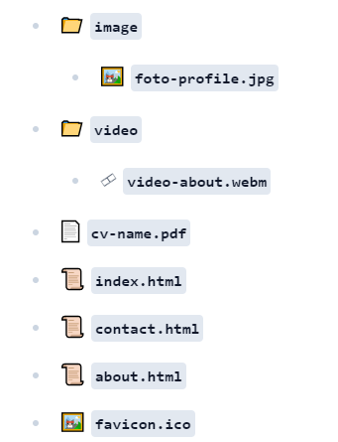

Slide 9
File yang perlu kamu persiapkan di tahapan ini adalah foto-profile.jpg dan video-about.webm.
Berikutnya, kita akan mulai menulis kode. Silahkan buka folder websiteku dengan Visual Studio Code.
Caranya:
Klik menu File, lalu pilih Open Folder dan carilah folder websiteku

Slide 10
Step 3 – Membuat Halaman Home
Silahkan buat file baru bernama index.html di dalam folder websiteku.
Setelah itu, isi dengan kode berikut:
- Lihat contoh kode yang di berikan

Slide 11
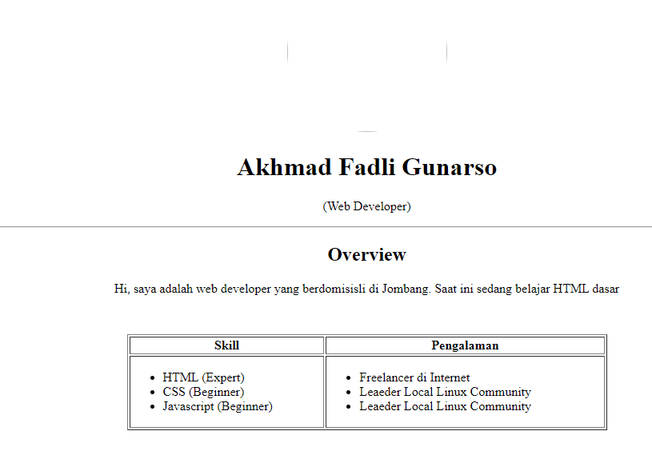
Hasilnya

Slide 12
Gambarnya tidak bisa tampil karena kita belum menambahkan file gambar di dalam folder image.
Silahkan tambahkan file gambar dengan nama foto-profile.jpg. Pastikan gambar yang ditambahkan memiliki ukuran persegi atau rasio 1:1. Pada proyek ini, saya menggunakan gambar dengan ukuran 200x200 piksel.

Slide 13
Step 4 – Membuat Halaman About Me
Buatlah file HTML baru dengan nama about.html.
Kemudian isi dengan kode yang di tampilkan
Sama seperti halaman home, halaman ini juga memiliki konten berupa video untuk ditampilkan. Tapi file videonya belum ada.
Sudah pasti videonya tidak akan bisa ditampilkan
karena itu, silahkan tambahkan file video-nya ke dalam folder video dengan nama video-about.webm.

Slide 14
Step 5 – Membuat Halaman Contact
Buatlah file baru dengan nama contact.html.
Kemudian isi dengan kode berikut sesuai yang di tampilkan
Form contact ini belum bisa berfungsi, karena kita belum membuat kode untuk mengirim data.

Slide 15
Step 6 – Membuat Fitur Download CV
Fitur ini sebenarnya paling gampang dibuat. Kita hanya perlu menambahkan nama file.pdf ke dalam folder websiteku.

Slide 16
Step 7 – Membuat Ikon untuk Web
gar websitenya terlihat menarik, kita akan membuat ikon atau favicon. Silahkan buka favicon-generator.org kemudian pilih gambar yang akan dijadikan ikon.
Setelah itu, kita akan mendapatkan link download dan juga kode HTML yang harus ditambahkan ke dalam tag <head> agar ikon bisa ditampilkan.
Setelah kita mendapatkan ikon, simpan ikonnya ke dalam folder websiteku.
Terakhir, tugas kita tinggal membuat kode HTML untuk menampilkan ikon.
Kemudian paste di dalam tag <head> pada setiap halaman.

